Slide 1
Влияние деятельности участников «Балакиревского кружка» на музыкальную культуру XIX века
Проектная работа
ученика 4 класса «ЛДШИ №1»
Маматова Амира

Slide 2
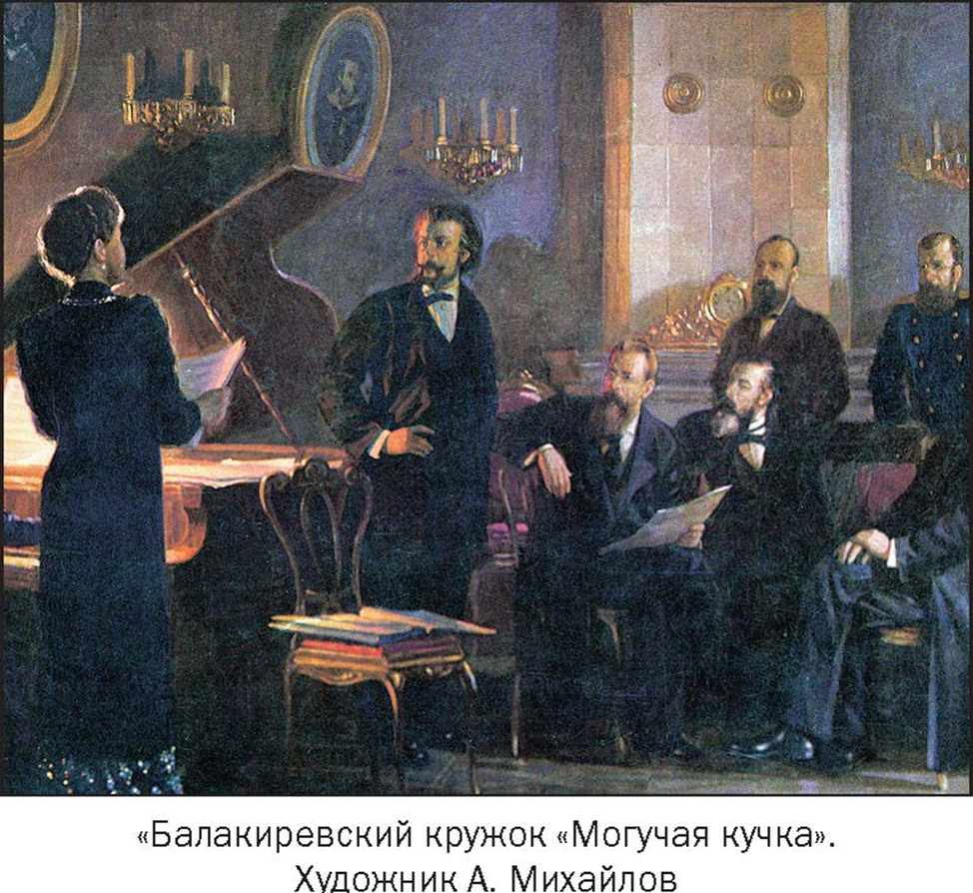
Могучая Кучка

Slide 3
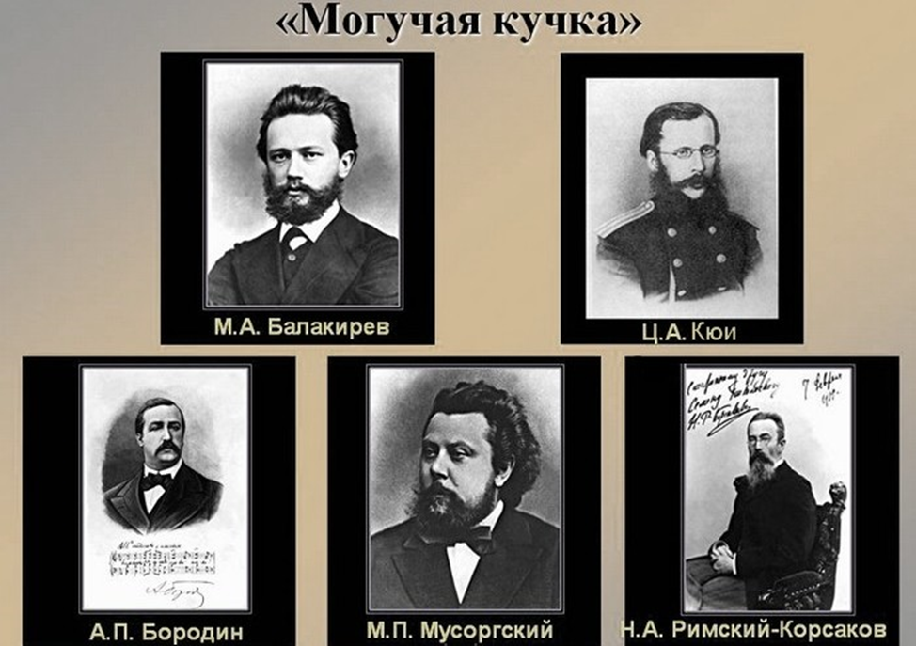
Творческое содружество русских композиторов, возникшее на рубеже 50–60-х гг. XIX в., в период общественнодемократического подъ-ема в России и расцвета русской культуры. Известно также под названием «Балакиревский кружок», или «Новая русская музыкальная школа». Название «Могучая кучка» дал кружку его идеолог — критик В. В. Стасов. Кру-жок начал формироваться в 1857 г. и окончательно сложился в 1862 г. В него входили Балакирев, Бородин, Кюи, Мусоргский и Римский-Корсаков. Временными участниками кружка были композиторы Лодыженский, Гуссаковский, Щербачев. Общепризнанным главой «Могучей кучки» по праву стал Балакирев.

Slide 4
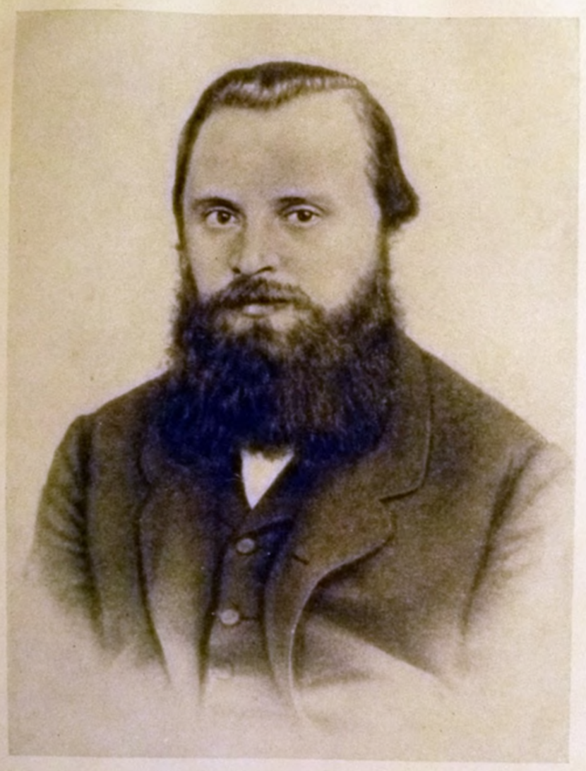
Милий Алексеевич Балакирев(1937-1910)
Большая заслуга в воспитании и развитии участников кружка в тот период принадлежала М.А.Балакиреву. Он был их вождём, организатором и учителем. Он прямо задавал сочинять симфонии, увертюры, скерцо, оперные отрывки и т.д., а потом рассматривал и строго анализировал сделанное. Балакирев сумел внушить своим товарищам по кружку и необходимость широкого самообразования.
Дирижер Русского музыкального общества (1867-1869), управляющий Придворной певческой капеллой (1883-1894). «Увертюра на темы трех русских песен» (1858; 2-я редакция 1881), симфонические поэмы «Тамара» (1882), «Русь» (1887), , романсы, обработки русских народных песен.
Конец 1850-х — 60-е годы были периодом интенсивной творческой деятельности Милия. Сочинения этих лет — «Увертюра на три русские темы» (1858; 2-я редакция в 1881), вторая увертюра на три русские темы «1000 лет» (1862, в поздней ред. — симфоническая поэма «Русь», 1887, 1907), чешская увертюра (1867, во 2-й ред. — симфоническая поэма «В Чехии», 1906) и др. — развили традиции Глинки, в них ярко проявились характерные черты и стиль «Новой русской школы» (в частности, опора на подлинную народную песню). В 1866 году был опубликован его сборник «40 русских народных песен для голоса с фортепьяно», явившийся первым классическим образцом обработки народных песен. Милий Балакирев — один из создателей оригинального русского фортепианного стиля. Лучшее из его фортепианных произведений — восточная фантазия «Исламей» (1869), сочетающая яркую картинность, своеобразие народно-жанрового колорита с виртуозным блеском.
Видное место в русской камерно-вокальной музыке занимают романсы и песни Милия Алексеевича.

Slide 5
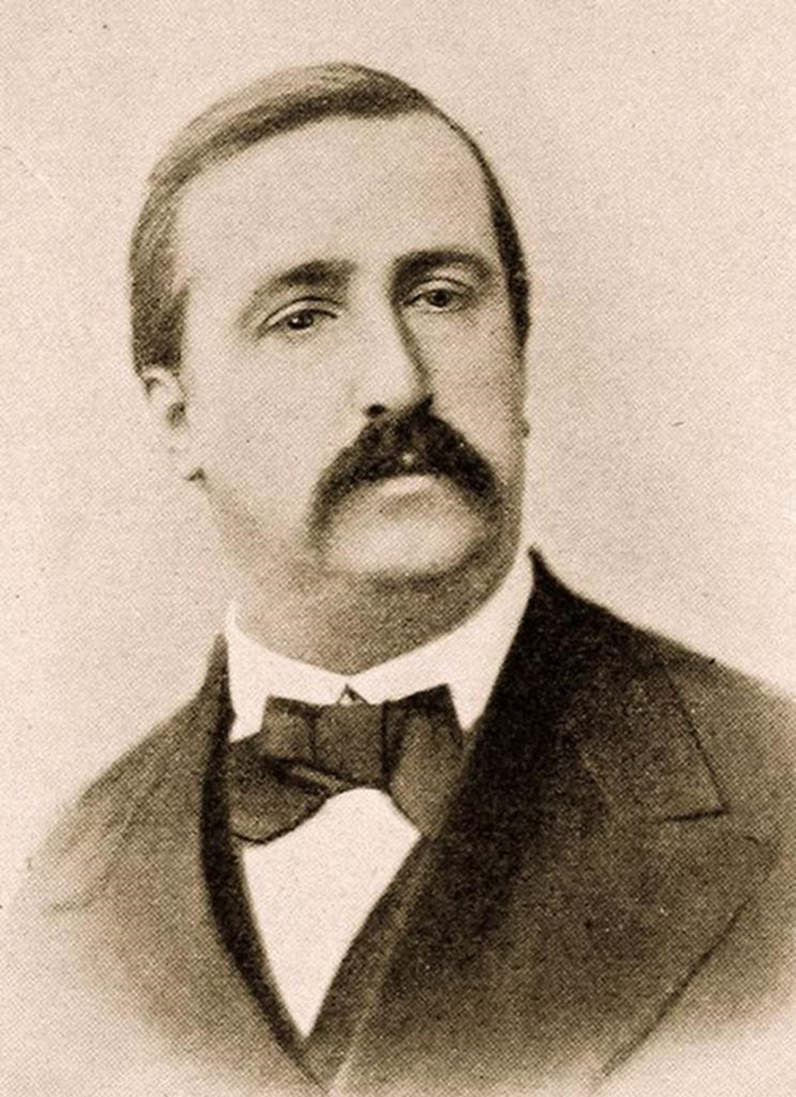
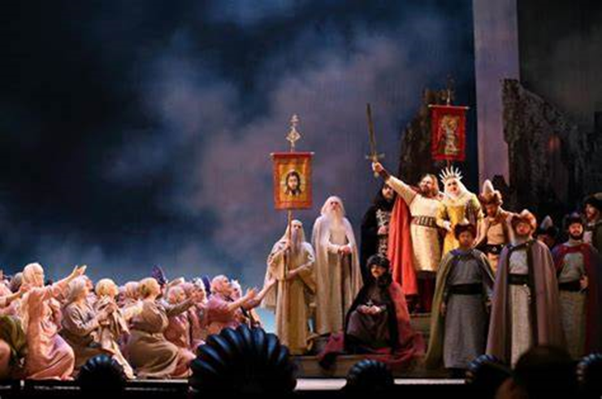
Александр Порфирьевич Бородин (1833-1887г)
Ученый-химик.Химия и музыка безраздельно царили в его душе и властно предъявляли свои права на его внимание, время и творческую энергию. Атмосфера, царившая на музыкальных собраниях, высокий, ни с чем не сравнимый энтузиазм не могли оставить равнодушным никого. И Бородина тоже - несмотря на его всегдашнюю занятость научной и общественной деятельностью. Он создает один за другим лучшие свои романсы и песни. Почти половина из них написана на поэтические тексты самого композитора.
Опера «Князь Игорь» является вершиной его творчества. Она основана на «Слове о полку Игореве», представляет национальный героический эпос, яркий национальный колорит.

Slide 6
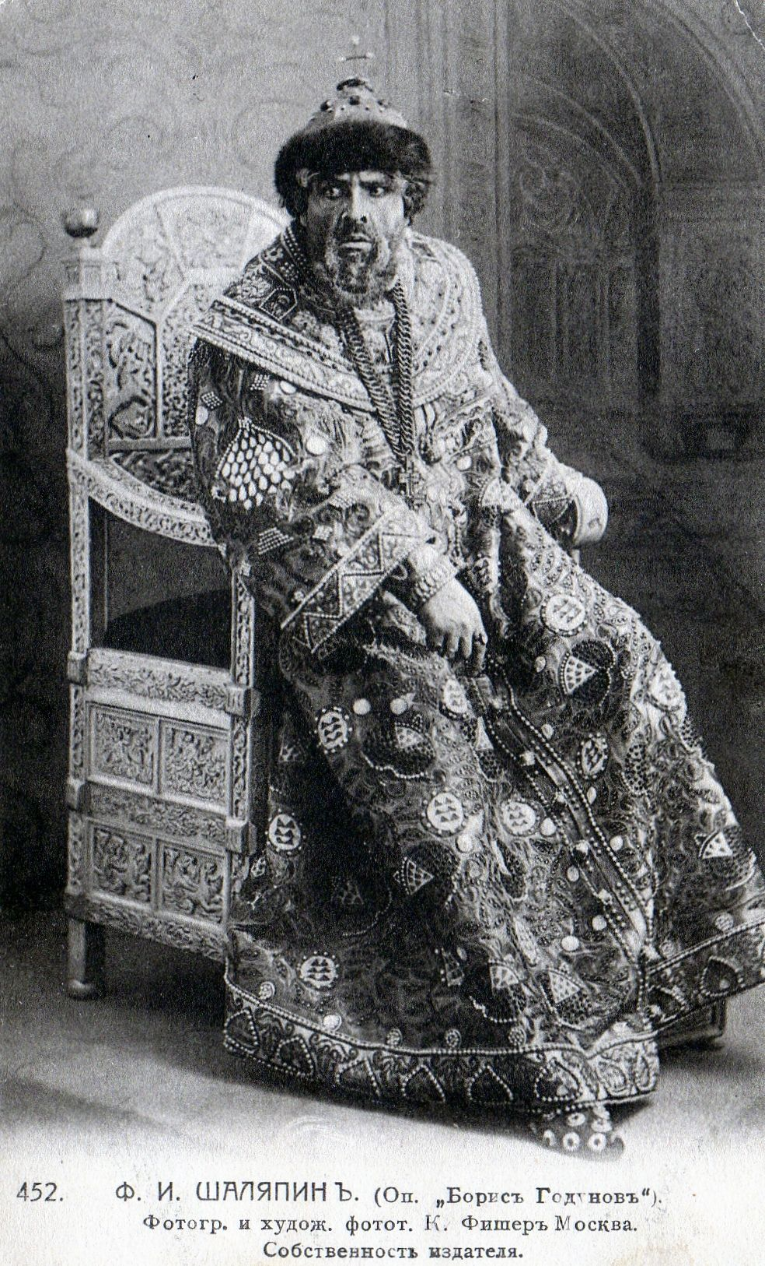
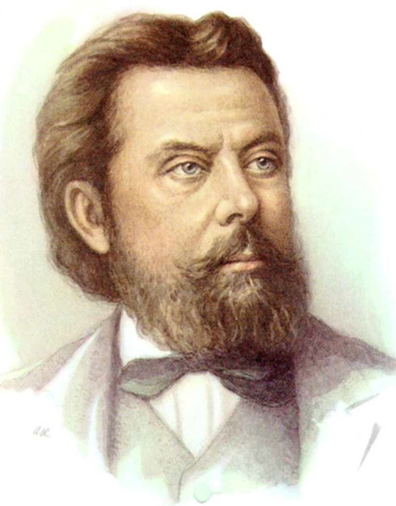
Модест Петрович Мусоргский (1839-1881)
Его музыка вышла из недр русского фольклора, пропитана любовью к родной земле и народу. Жемчужиной мировой музыки является опера «Борис Годунов» по мотивам трагедии Пушкина. Это любимое произведение Федора Шаляпина. Свое признание получила только в ХХ веке. На сегодня это одна из самых исполняемых опер в мире. Это непревзойденное, уникальное произведение, в котором история не фон, а действительность. «Хованщина» - народная музыкальная драма. Музыка к ней была полностью написана, кроме 2-го действия и некоторых сцен 5-го действия. Увидела свет после смерти композитора в редакции Н. Римского-Корсакова.

Slide 7
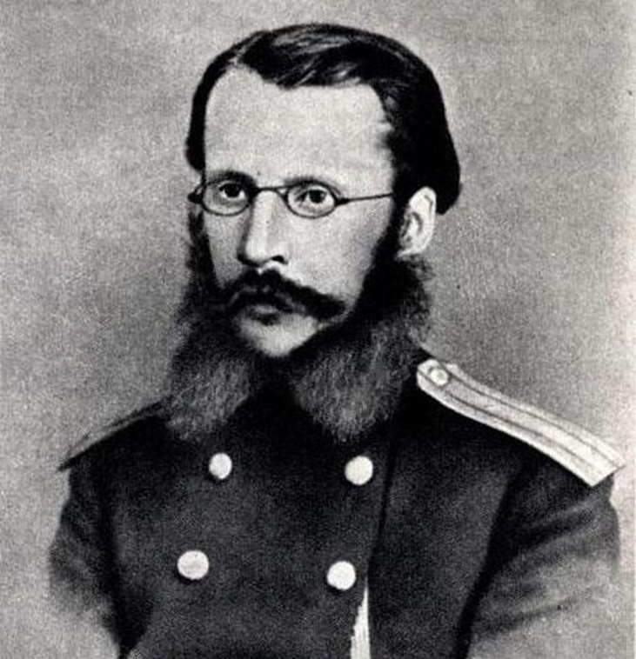
Цезарь Антонович Кюи(1835-1918г)
Ц.А.Кюи был главным наставником таких композиторов, как Римский-Корсаков, Мусоргский и Бородин. Цезарь Кюи стал одним из главных выразителей «новой русской школы», представителями которой выступали члены «Могучей кучки». Он публиковал свои взгляды достаточно регулярно, с 1864 и до конца века, в различных отечественных и зарубежных газетах и журналах, участвуя в жарких пропагандистских схватках, особенно в первые годы. русский композитор и музыкальный критик, участник знаменитого Балакиревского кружка, занимавший в нем положение наставника, второго по рангу после самого Балакирева; почётный член Императорского русского музыкального общества и нескольких зарубежных музыкальных обществ; член-корреспондент Французской Академии, награжденный крестом Почетного легиона (после постановки его оперы «Le Flibustier» в Париже).

Slide 8
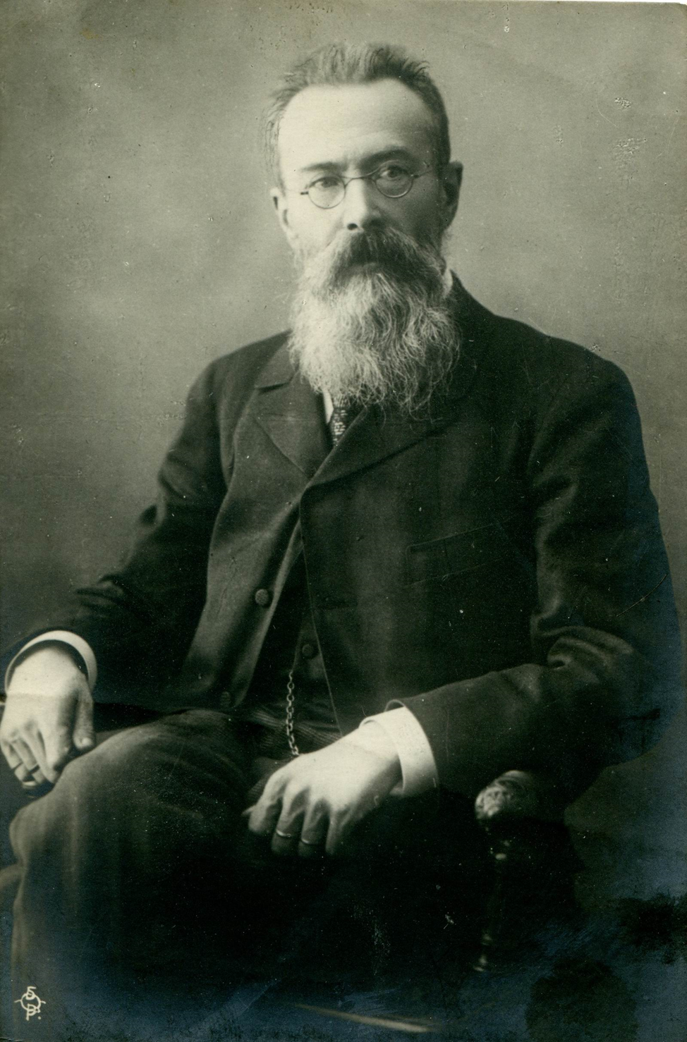
Николай Андреевич Римский-Корсаков (1844-1908г)
Брал уроки игры на фортепиано у пианиста Ф. А. Канилле (1858–1860), который руководил его первыми композиторскими опытами и ввел в 1861 Римского-Корсакова в музыкальный кружок М. А. Балакирева (позже получившего название «Могучая кучка»). Под руководством Балакирева Римский-Корсаков создал 1-ю симфонию ми-бемоль минор (1865), Увертюру на темы трех русских песен (1866), «Сербскую фантазию» (1867), ранние романсы, симфоническую музыкальную картину «Садко» (1867), 2-ю симфонию «Антар» (1868) и оперу «Псковитянка» (1868–1872).
В 80-е годы появляются симфонические произведения Римского-Корсакова, которые снискали композитору мировую славу: оркестровая сюита «Шехеразада», «Испанское каприччио», увертюра «Светлый праздник», а также оперы «Майская ночь», «Снегурочка», «Млада».
В начале XX столетия Римский-Корсаков сочиняет последние сказочные оперы: «Кащей бессмертный» (1902), «Сказание о невидимом граде Китеже…» (1904), «Золотой петушок» (1907). Популярность снискала тема интермедии для оперы «Сказка о царе Салтане» (1900), которая получила название «Полет шмеля».
В Консерватории: профессор кл. практического сочинения, теории композиции и инструментовки, руководитель оркестрового кл. (1871–1908); профессор 1-й степени (1881), заслуженный профессор (1904–1908).

Slide 9
Деятельность кружка
Открытие в 1862 году Бесплатной музыкальной школы. Главным организатором были М.И.Балакирев и хормейстер Г.Я.Ломакин. Бесплатная музыкальная школа основной своей задачей ставила распространение музыкальных знаний среди широких масс населения.
члены «Могучей кучки» не только использовали концертную трибуну, но и выступали на страницах печати. Выступления носили остро полемический характер, суждения имели подчас резкую, категорическую форму, что было обусловлено теми нападками и отрицательными оценками, которым подвергалась «Могучая кучка» со стороны реакционной критики.
Уже к концу 70-х и началу 80-х годов творчество композиторов «Могучей кучки» завоёвывает широкую известность и признание не только у себя на родине, но и за рубежом

Slide 10
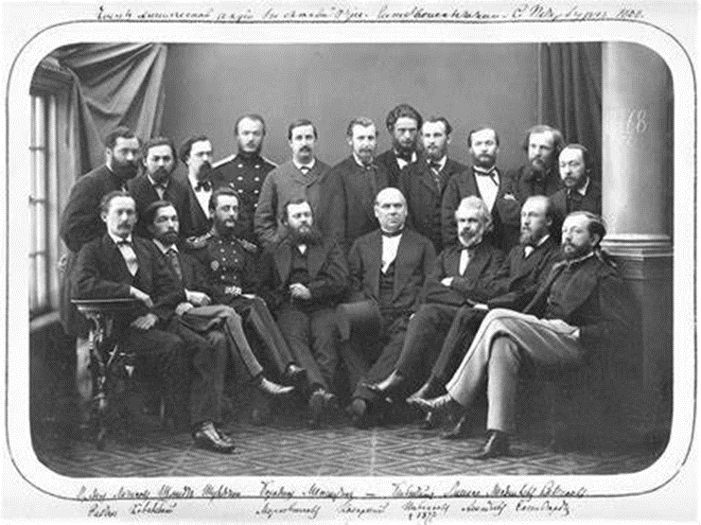
Вывод:
Идеи и творчество «Могучей кучки» оказали влияние на многих русских композиторов последующих поколений, имели огромное значение для формирования национальных композиторских школ у ряда народов России. Влияние «Могучей кучки» распространилось и на зарубежную музыку (в частности, французскую). Деятельность «Могучей кучки» составила эпоху в развитии русского и мирового музыкального искусства.

Slide 11
Спасибо за внимание!

